Slide 1
Manos que preparan el camino a 1er grado
La importancia del agarre del lápiz en Nivel Inicial

Slide 2
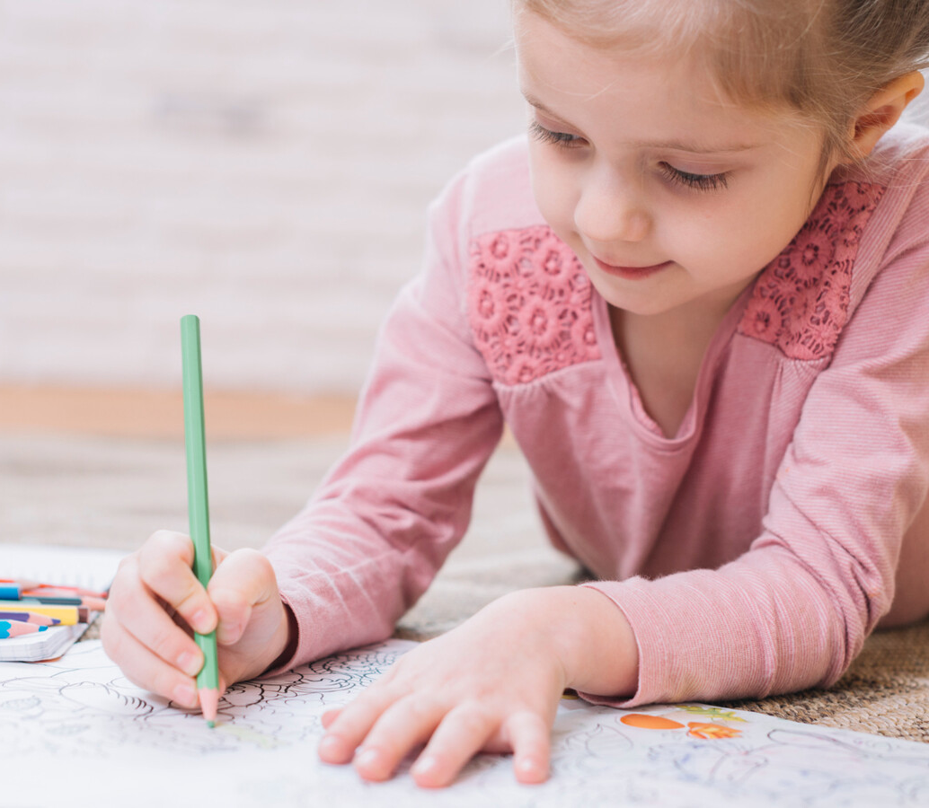
¿Por qué importa como sostenemos el lapiz?
La escritura necesita una mano estable, pero también dedos capaces de realizar movimientos pequeños y precisos
CONTROL
Un agarre funcional permite dirigir el lápiz y realizar cambios de dirección con mayor precisión.
FLUIDEZ
Cuando la mano trabaja de manera eficiente, la escritura puede avanzar sin detenerse constantemente.
COMODIDAD
La presión excesiva y la tensión pueden favorecer cansancio y molestias.
ATENCIÓN
Si la mano no demanda todo el esfuerzo, queda más energía para pensar qué se quiere escribir.

Slide 3
ES FUNDAMENTAL PARA LOGRAR UNA ESCRITURA
FLUIDA, RÁPIDA Y SIN DOLOR MUSCULAR.

Slide 4
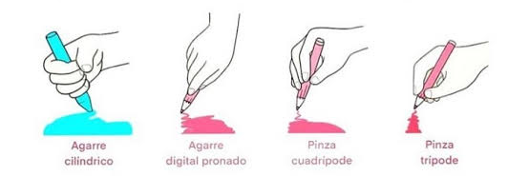
Tipos de agarre

Slide 5
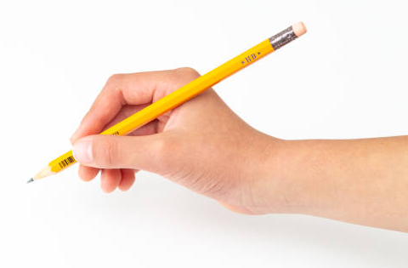
El agarre trípode: una referencia muy eficiente
Pulgar + índice + mayor. El lápiz descansa sobre el dedo mayor y los dedos pueden realizar pequeños movimientos.

Slide 6
La postura también prepara la escritura
Una mano eficiente necesita una buena base corporal.
PIES APOYADOS
Si no llegan al piso, podemos usar un apoyo.
ESPALDA ESTABLE
La espalda puede apoyarse y el cuerpo debe sentirse cómodo.
ANTEBRAZO APOYADO
Da estabilidad para que la mano pueda trabajar.
PAPEL ESTABLE
La mano que no escribe ayuda a sostener el papel.
.

Slide 7
Actividades para hacer en casa:
manos fuertes y precisas
El juego cotidiano puede preparar las habilidades que después necesitamos para escribir.

Slide 8
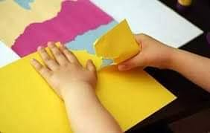
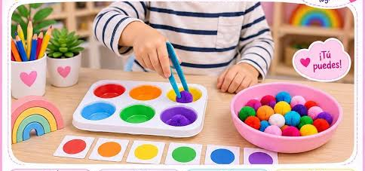
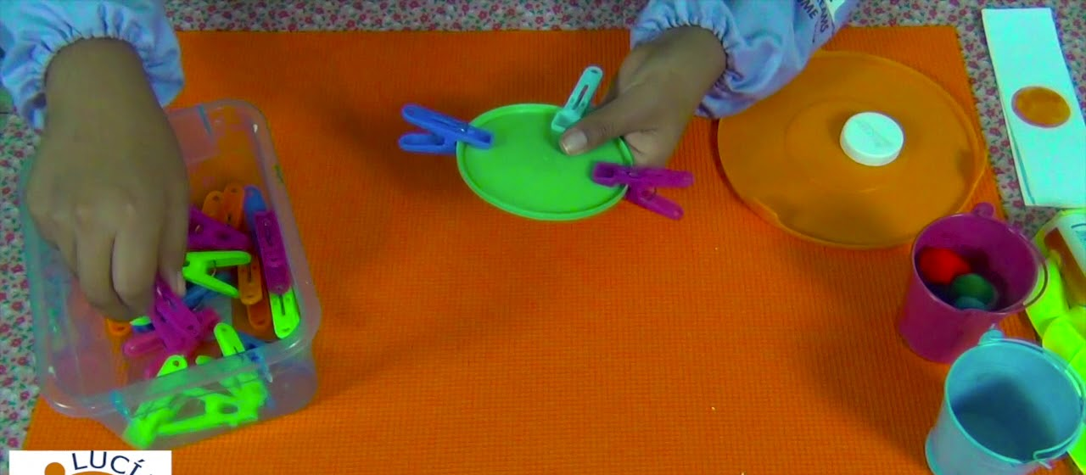
PINZAS
Trasladar pompones, tapitas o bolitas con pinzas.

Slide 9
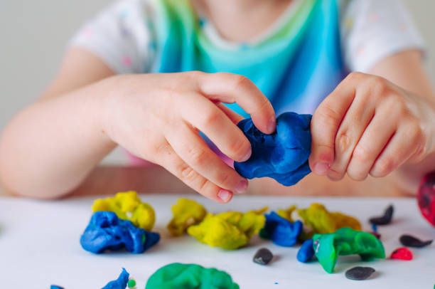
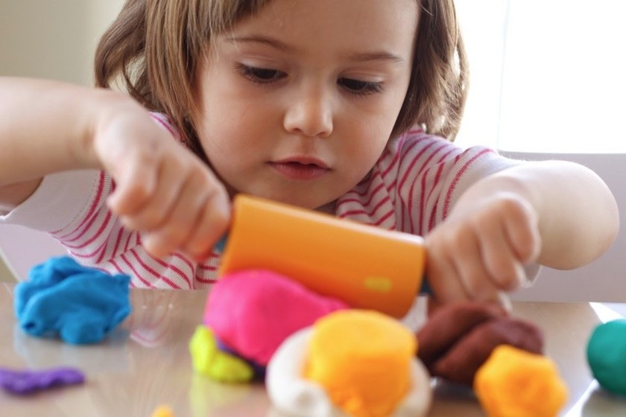
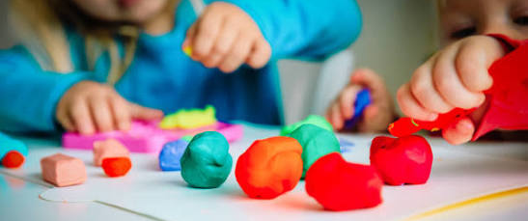
PLASTILINA
Pellizcar, aplastar, hacer bolitas, rollitos y pequeñas formas.

Slide 10
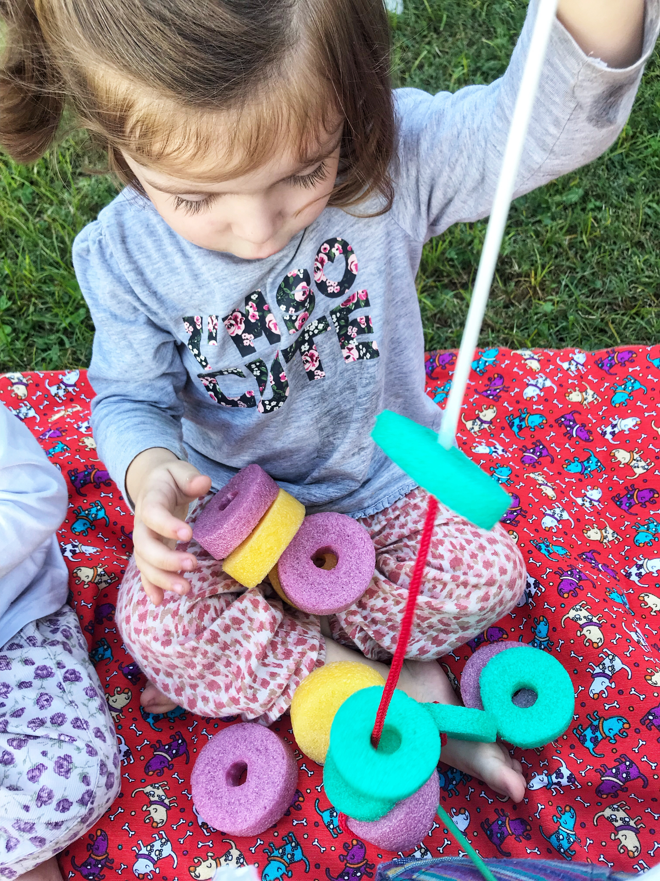
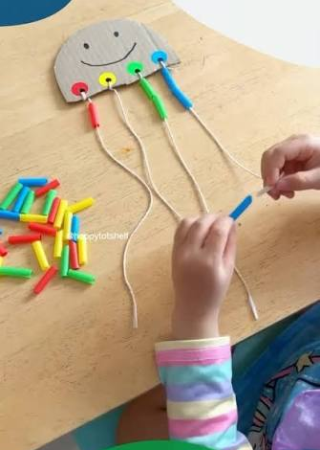
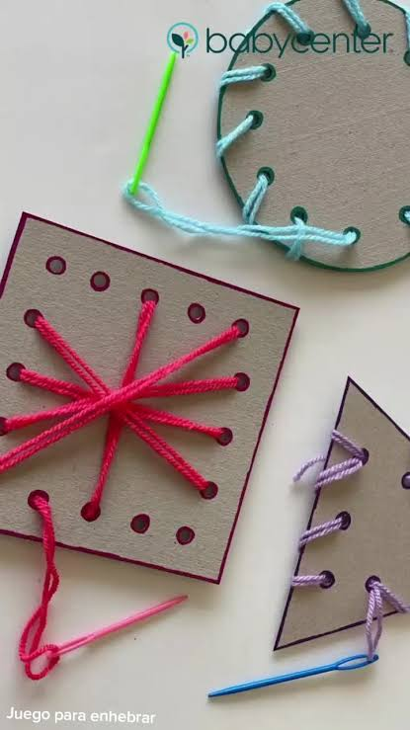
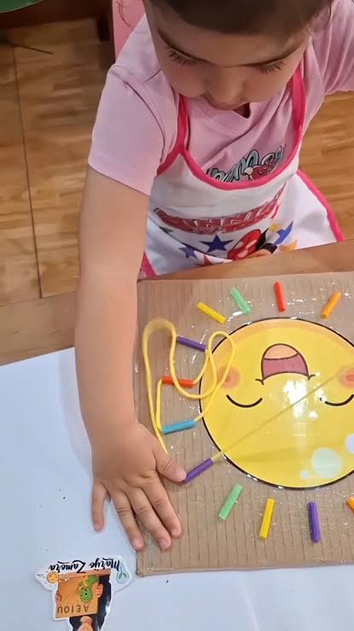
ENHEBRAR
Ensartar fideos, cuentas grandes o pajitas cortadas.

Slide 11
Más propuestas: crayones, trazos y dibujo
5–10 minutos de juego pueden ser suficientes.
La clave es disfrutar y variar las propuestas.

Slide 12
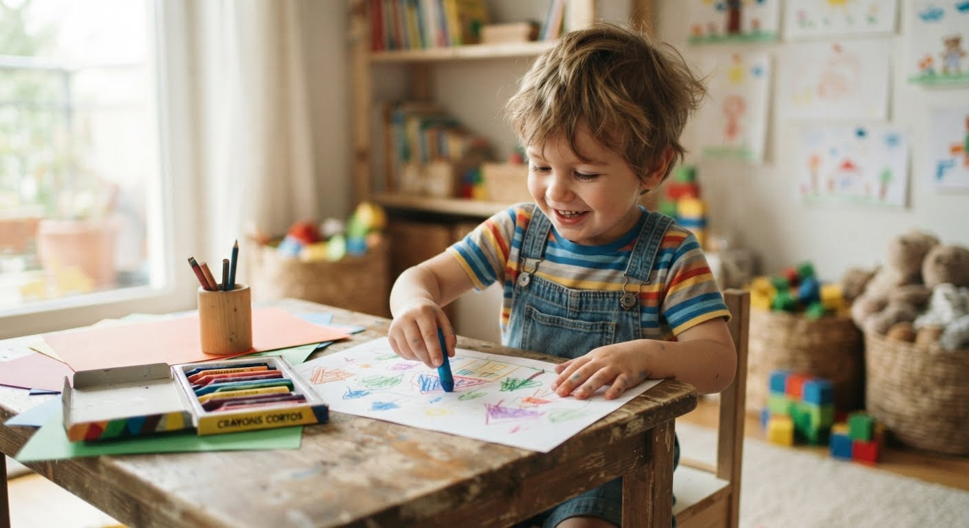
CRAYONES CORTOS
Los trocitos pequeños favorecen una prensión más precisa.

Slide 13
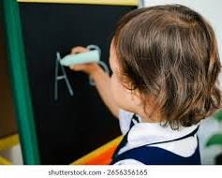
PIZARRA / PARED
Dibujar en vertical puede ayudar a organizar la muñeca.

Slide 14
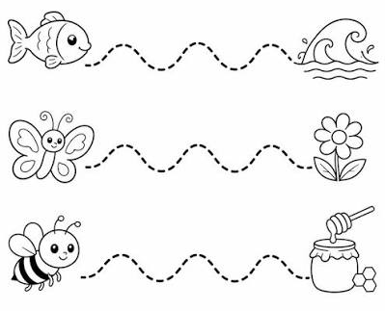
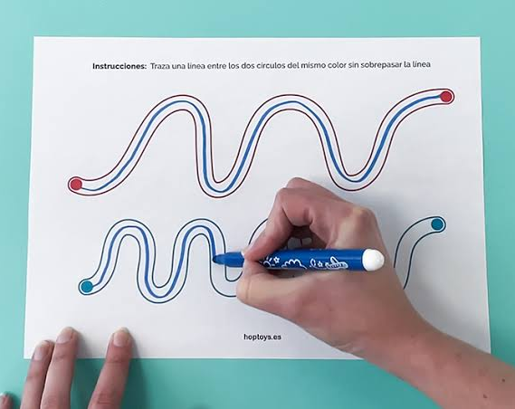
CAMINOS
Seguir líneas, ondas, curvas y laberintos.

Slide 15
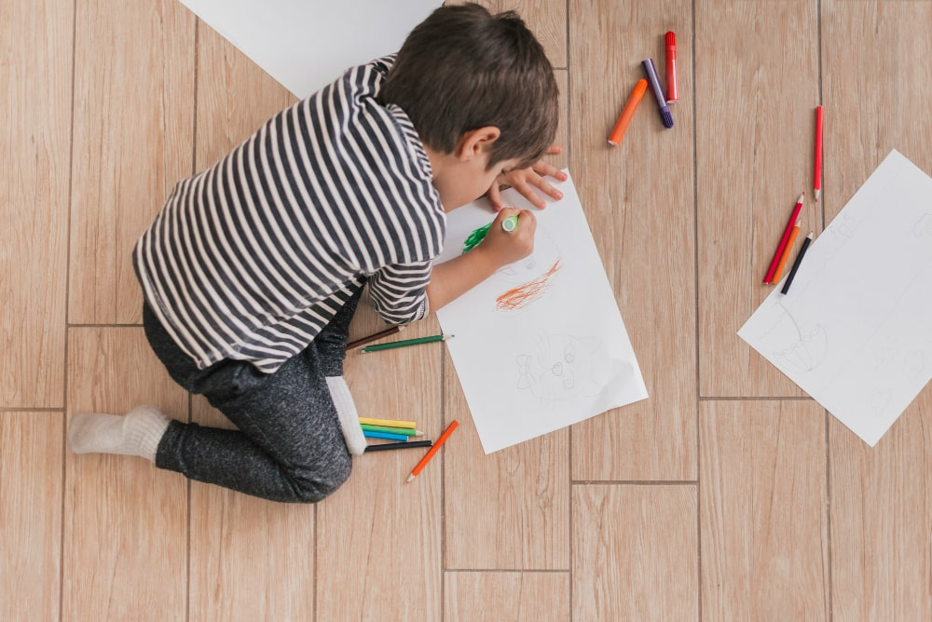
DIBUJO LIBRE
La mano también aprende cuando el niño crea sin modelo.

Slide 16
¿Cómo ayudar desde casa?
✓ MOSTRAR “Mirá cómo coloco mis dedos”. El modelado suele ayudar más que repetir una orden. | ✕ EVITAR COMPARACIONES Cada mano tiene su ritmo de desarrollo.
✓ GUIAR Podemos acomodar suavemente los dedos y retirar la ayuda progresivamente. | ✕ NO FORZAR Si hay dolor, cansancio o mucha tensión, hacemos una pausa.
✓ ELOGIAR Reconocer el esfuerzo y la mejora: “¡Qué cómodo encontraste el lápiz!” | ✕ UN OBJETIVO POR VEZ Podemos trabajar postura, presión o dedos, sin corregir todo a la vez.

Slide 17
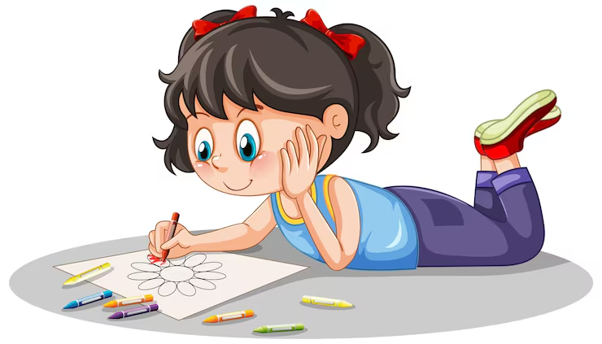
Preparar la mano también es preparar el camino
Cada garabato, cada juego con plastilina, cada bolita de papel, cada pequeño trazo
Acompañemos con paciencia, juego y confianza. ❤️

